Slide 1
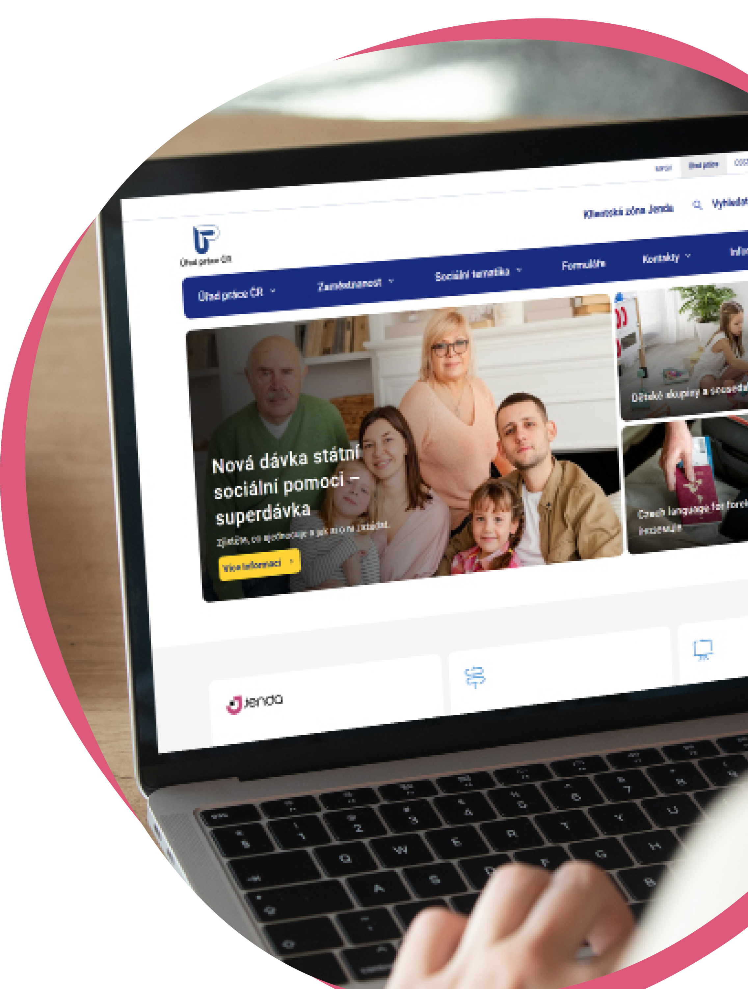



Aktuální stav
a průběh podávání
žádostí o superdávku
27. 11. 2025

Slide 2


Obecně k superdávce
Čtyři stávající dávky
Co je cílem?
zjednodušení systému dávek
snížení administrativní zátěže
přesnější a lépe cílená pomoc domácnostem v nouzi
Jak se posuzuje nárok?
zkoumá se majetek a aktivita osob
pracovní aktivita se nezohledňuje u zranitelných osob
Příspěvek na bydlení
Přídavek na dítě
Příspěvek na živobytí
Doplatek na bydlení
Jedna SUPERDÁVKA
2

Slide 3

Žádosti o superdávku (způsoby podání)
Online podání – preferovaná varianta
Podává se v klientské zóně Jenda (web + mobilní aplikace).
Přihlášení přes identitu občana:
bankovní identita / mobilní klíč eGovernmentu
většina lidí ji již má – pokud používají elektronické bankovnictví, nic nového nezřizují
kdo identitu nemá, může si ji zřídit u banky nebo na České poště
Dokládané dokumenty
Lze vyfotit mobilem nebo naskenovat.
Pokud něco chybí, ÚP ČR klienta kontaktuje.
Osobní podání
Možné na kontaktním pracovišti ÚP ČR.
Doporučujeme využít online objednávkový systém (sekce „Kontakty“ na webu ÚP).
3

Slide 4
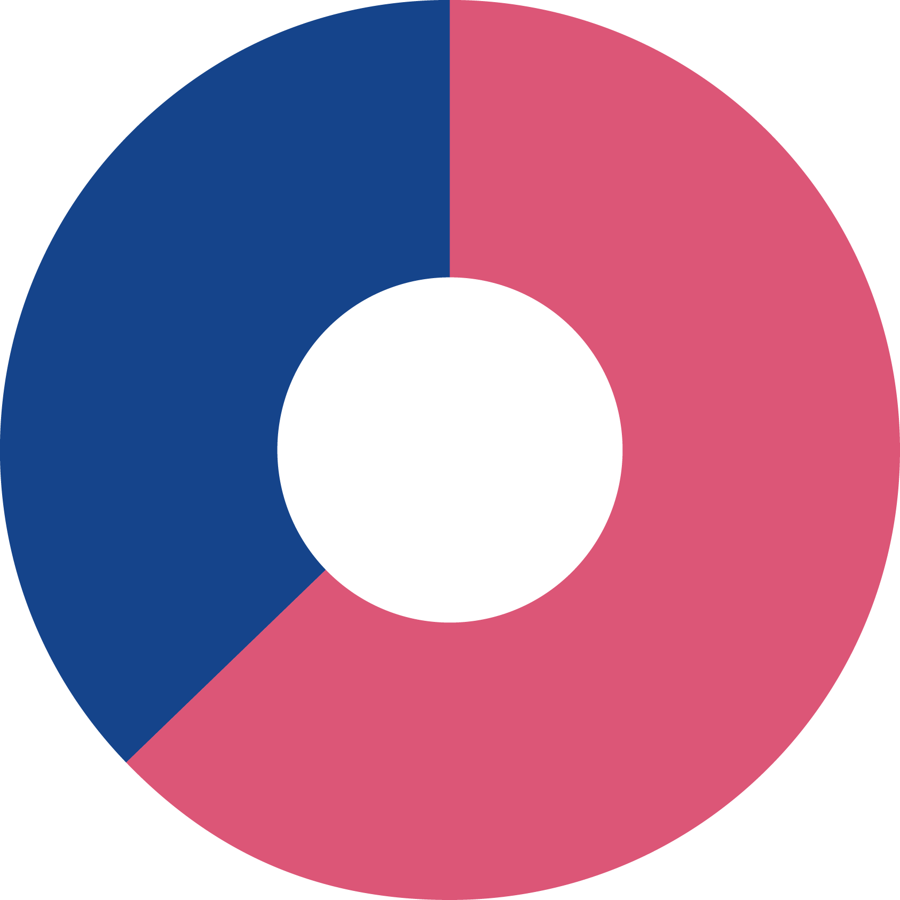
Statistika podaných žádostí (k 25. 11.)
280 326 podaných žádostí o superdávku
63 % žádostí podáno asistovaně na pobočkách ÚP ČR
37 % žádostí podáno samoobslužně přes Jendu
Podíl způsobů podání žádostí o superdávku (k 25. 11.)
Samoobslužně
přes Jendu
37 %
63 %
Asistovaně
4

Slide 5

Kdy mohou žádat noví klienti?
Žádosti od nových žadatelů – tedy lidí, kteří v září nepobírali žádnou z původních dávek – lze podávat od 1. října.
Žádosti podané do konce roku 2025 budou úředníci vyřizovat do 90 dní.
Žádosti podané od 1. ledna 2026 budou vyřizovány do 30 dní.
Výplata superdávky začne až po ukončení správního řízení a přiznání nároku.
5

Slide 6

Co by měli udělat lidé, kteří pobírali původní dávky?
Podání žádosti
Klienti, kteří v září pobírali jednu ze čtyř původních dávek, musí podat novou žádost do 31. prosince 2025, aby jim současná podpora pokračovala do dubna 2026.
Rozhodnutí a výplaty
Rozhodnutí bude nejpozději do konce dubna 2026.
Pokud bude superdávka schválena, začne se vyplácet od května 2026 (za duben).
Pokud žádost nepodají
Bez podání do 31. prosince 2025 nárok na původní dávky zaniká na konci roku.
O superdávku pak mohou žádat od ledna 2026 jako noví klienti.
6

Slide 7

Důležité upozornění pro veřejnost
1) Do kdy lze žádat (u klientů s původními dávkami)?
Online podání: až do 31. 12. 2025 přes portál Jenda.
Osobní podání: doporučujeme neodkládat – ideálně co nejdříve.
Od 1. 12. zbývá jen 16 pracovních dnů, riziko front.
Při podání až v druhé půlce prosince se proces může nestihnout a podpora nemusí plynule navázat.
Tip: využít rezervační systém poboček ÚP ČR.
2) Na co si dát pozor
U online podání zkontrolovat čitelnost dokumentů a u soudních rozhodnutí razítko právní moci.
7

Slide 8

Menší komplikace: opakované notifikace
Co se děje
Klientům chodí opakované notifikace a výzvy – jde o nejčastější aktuální komplikaci.
Proč to vzniká
Jenda upozorňuje na chybějící nebo nečitelný dokument.
Výzva se může objevit i po nahrání dokumentu, pokud systém znovu vyhodnotí problém.
Doporučení pro klienty
Při nejistotě lze navštívit kontaktní pracoviště ÚP ČR, kde žádost ověří a dořeší.
Na systému pracujeme každý den, aby se podobné situace nestávaly.
8

Slide 9
Aktuální stav
a průběh podávání
žádostí o superdávku
27. 11. 2025

